Slide 1



UNIDAD 3
HERRAMIENTAS PARA EL DIAGNÓSTICO DE SEGURIDAD CON SOBERANÍA ALIMENTARIA EN BOLIVIA
Herramientas de investigación (1)

Slide 2

Marco Analítico de Lectura
La revisión y consulta de fuentes secundarias, es imprescindible para conocer la evolución cronológica del objeto del estudio, conocer la opinión de otros investigadores afines al problema.
Pasos a seguir para una lectura analítica:
a. Determinar cuál es el objeto del artículo a través de la identificación de la problematización
b. Identificar la pregunta de partida que se plantea el autor
c. Los conceptos principales contenidos en el documento
d. Los Indicadores de los conceptos principales
e. La propuesta de respuestas o hipótesis implícitas y explícitas en el artículo

Slide 3
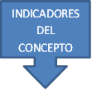
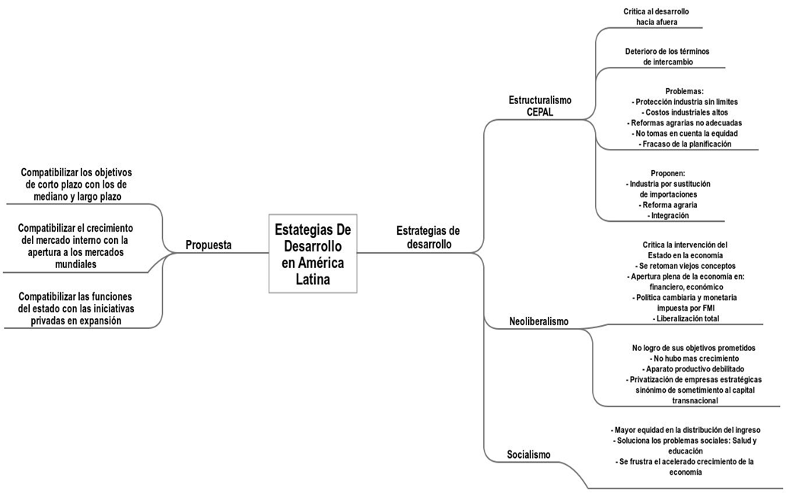
Ejemplo: Méndez Munévar, Jorge, Las estrategias de desarrollo en América Latina
CONCEPTOS PRINCIPALES
PROPUESTA DE RESPUESTAS
OBJETO DEL ESTUDIO

Slide 4
Ejercicio de lectura
Tarea: Realizar el diagrama de lectura de:
..\..\backup\2015\VILLANUEVA, CUMBRE AGROPECUARIA ANTICONSTITUCIONAL.docx
Enviarlo en este día para recibir comentarios

Slide 5
Principales herramientas participativas a)Entrevistas con informantes clave
Detectar las personas que por su trabajo, su rol en la comunidad por su experiencia de vida, disponen de información y de una visión especial que permitirá profundizar en el diagnóstico.
Las entrevistas pueden ser:
Cerradas a partir de un cuestionario
Semi estructurada cuando se tiene una guía de preguntas
Abierta a partir de un listado de temas a
plantear.
Es importante construir la matriz que
sigue para planificar la entrevista

Slide 6
Matriz de entrevistas

Slide 7
CUADRO DE SALIDA PRODUCTORES
3. Construir la información de salida de las entrevistas
Entrevistado | Principales cultivos producidos bajo riego (has) | Rendimientos productivos | Procedencia y método de riego utilizado | Formas de organización para fines de riego | Tipos de fertilización predominantes | Conocimiento sobre aguas residuales
1
2
3
4
5
6

Slide 8
Factores de éxito para las entrevistas
Entre los elementos que hay que tomar en cuenta están:
Explicar los objetivos de la entrevista
Calcular y respetar la duración de la entrevista
No emitir nuestros propios juicios u opiniones
Garantizar fidelidad a las palabras textuales, ya sea escribiendo, grabando o con filmación
Dirigir lo menos posible, para que las
respuestas salgan espontáneas

